Slide 1



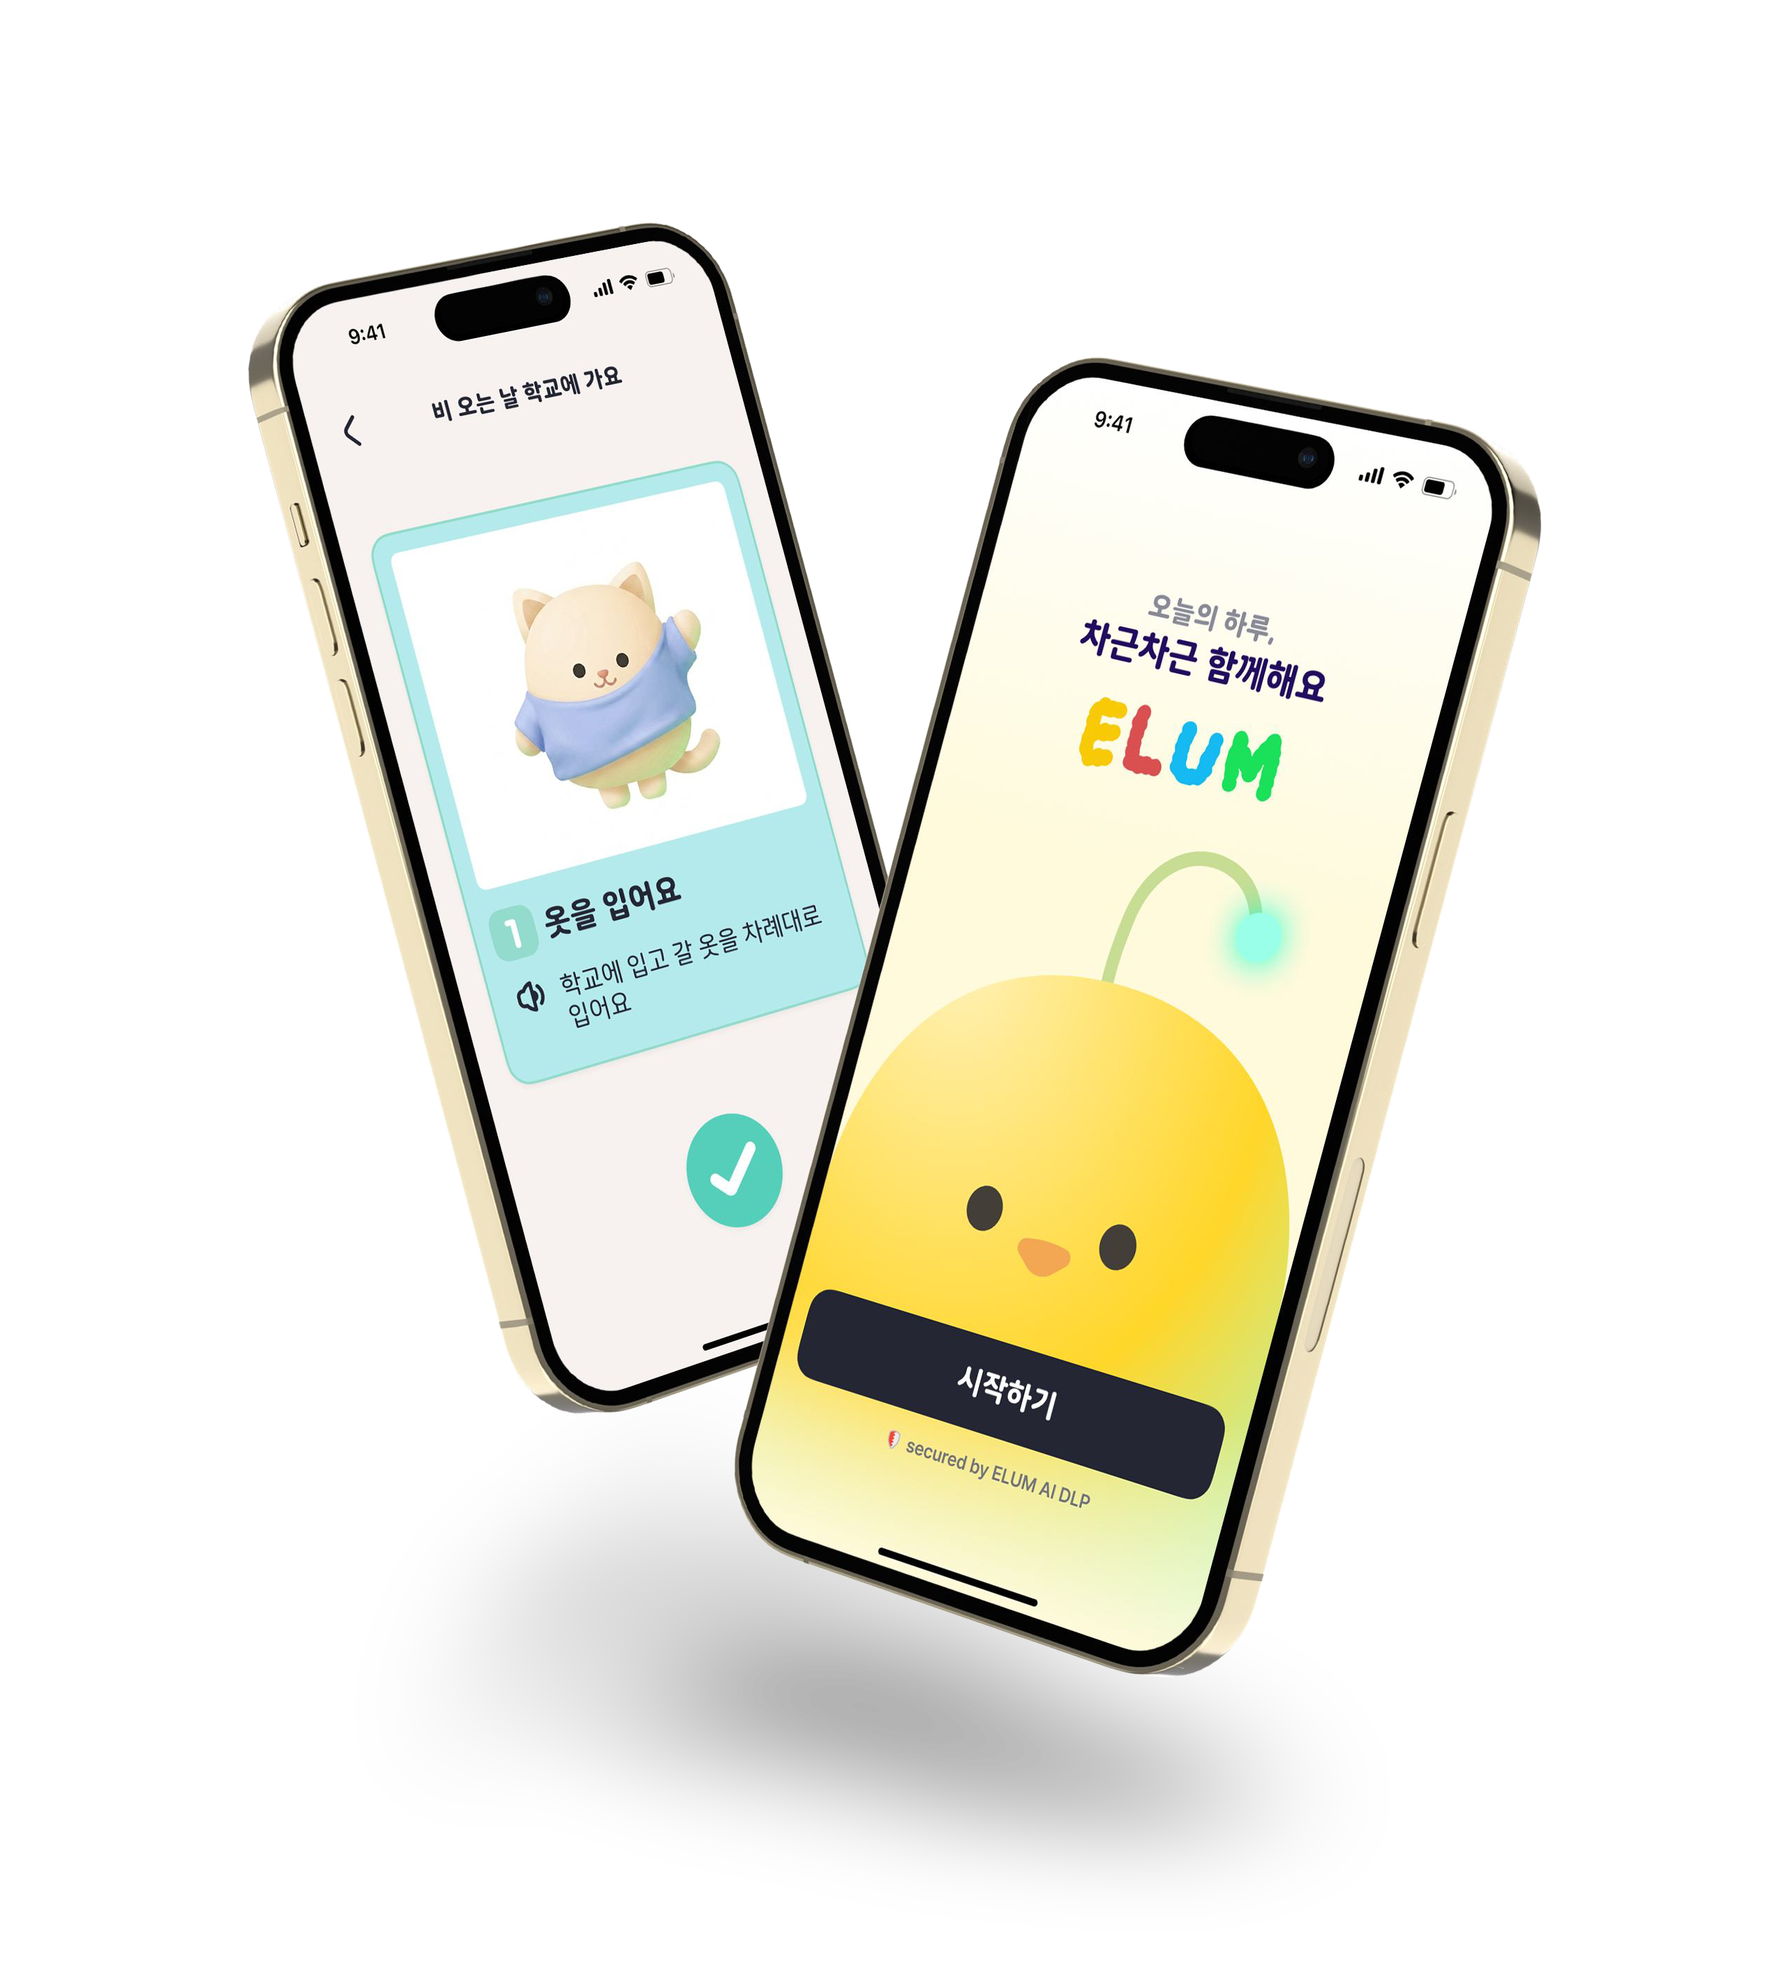



Slide 2
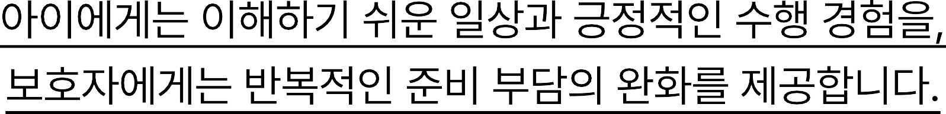

Slide 3



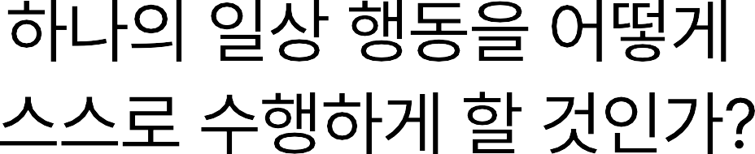


Slide 4





Slide 5
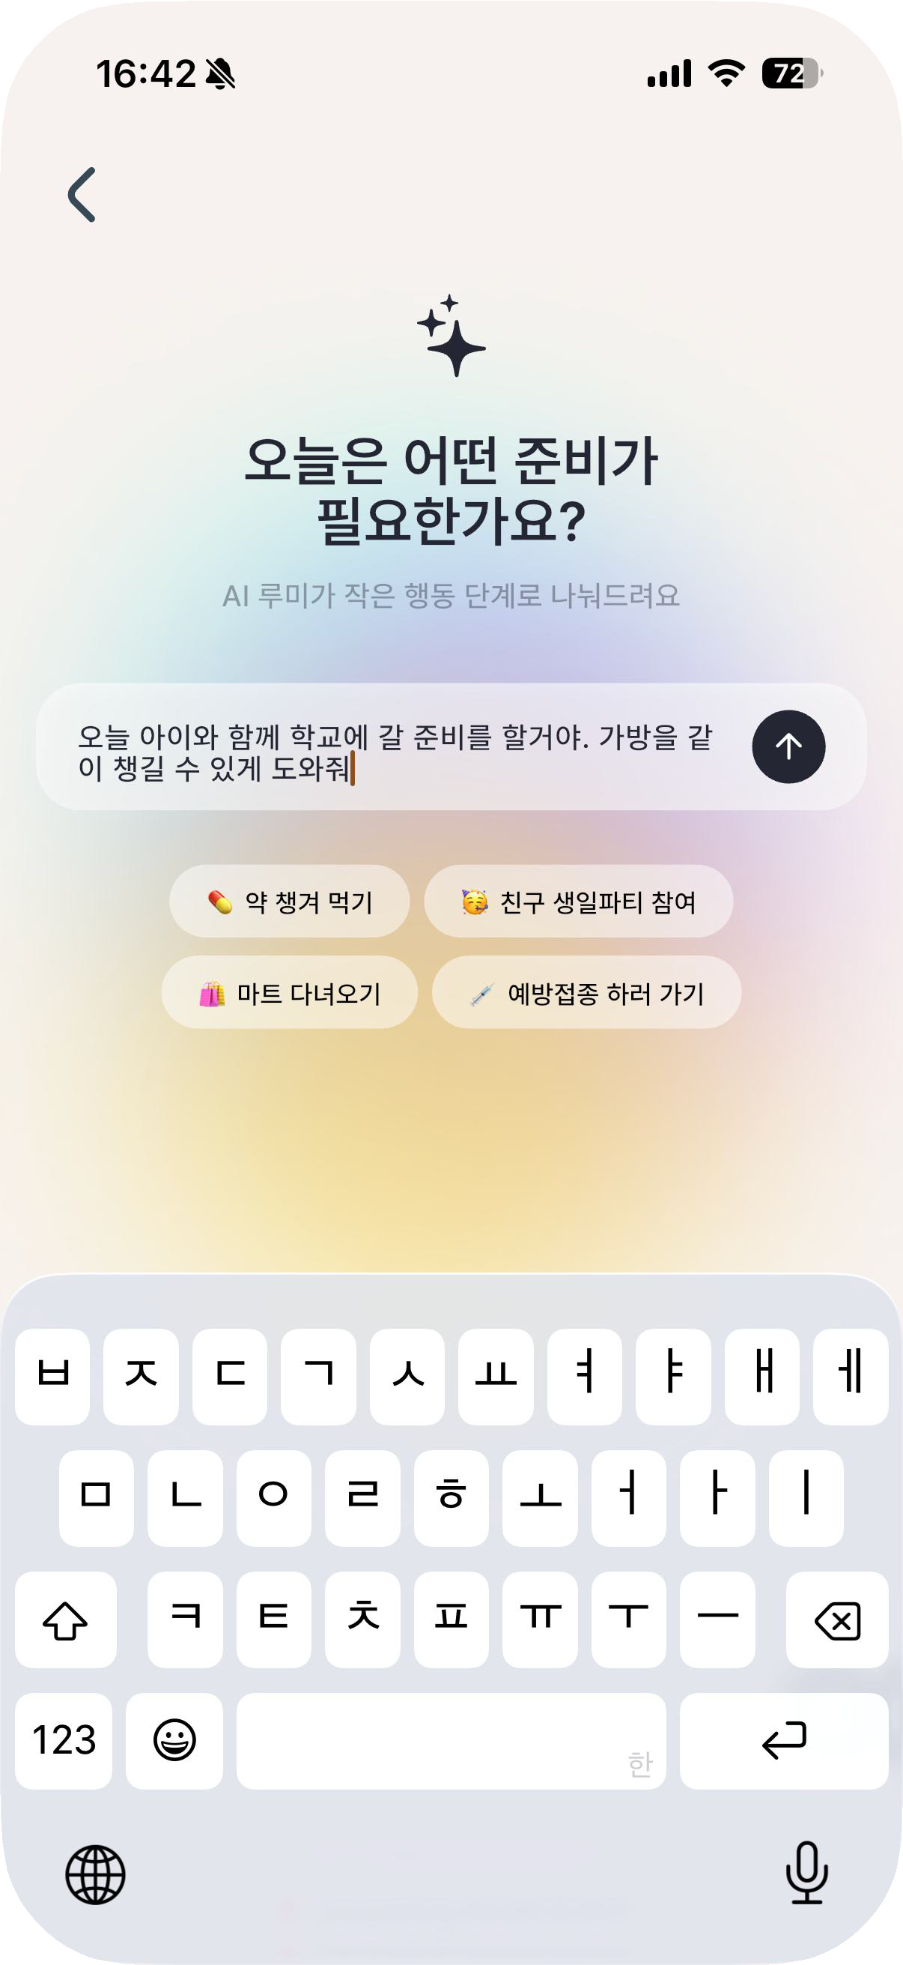
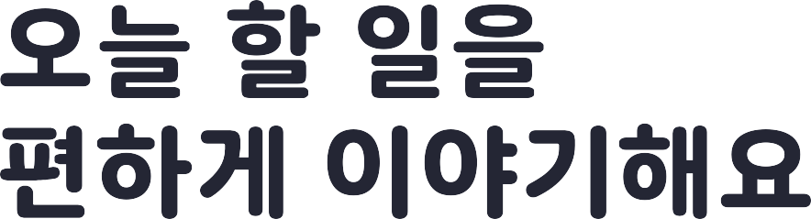
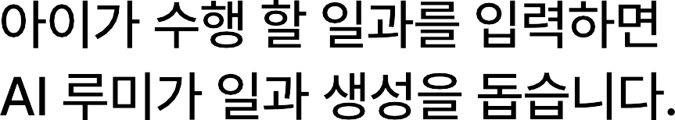





Slide 6
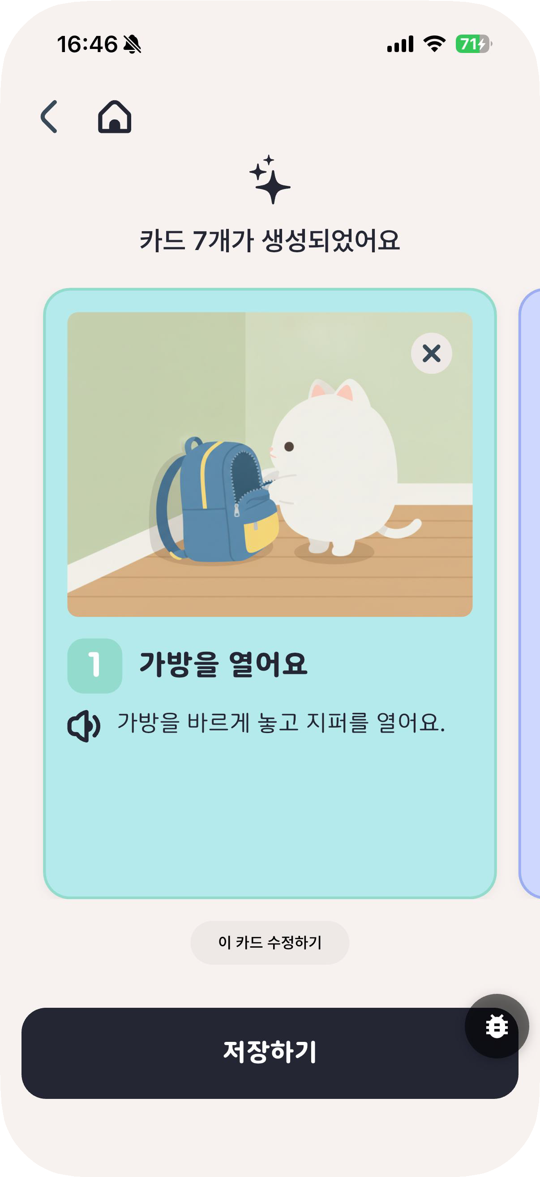
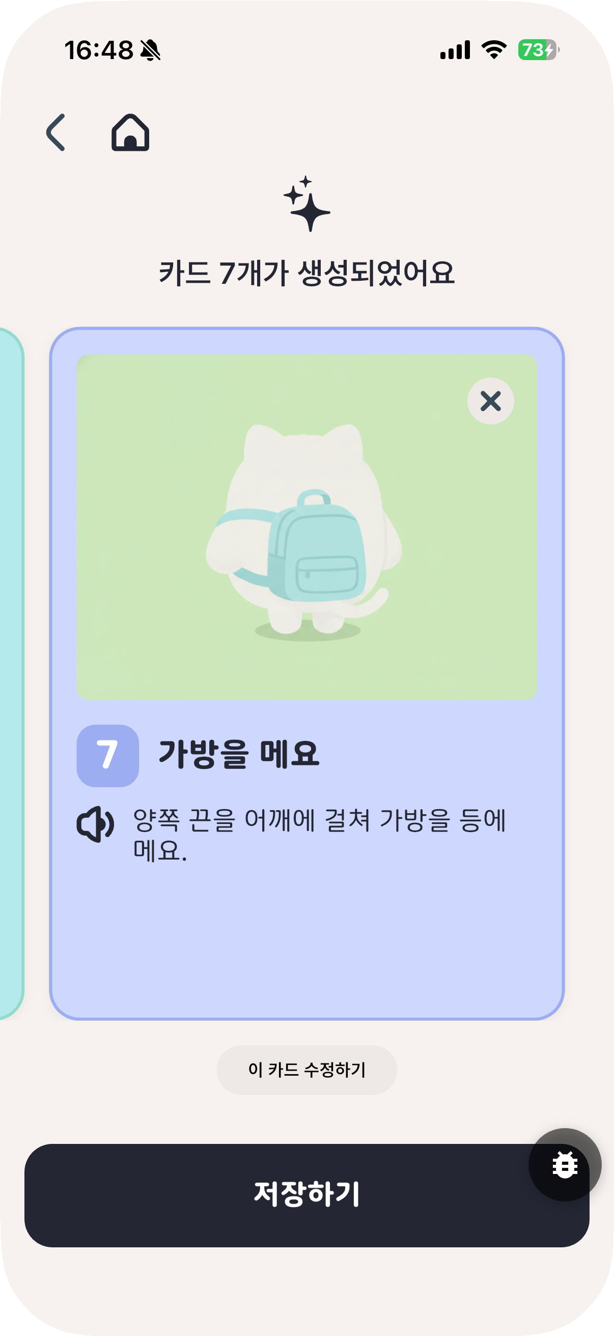
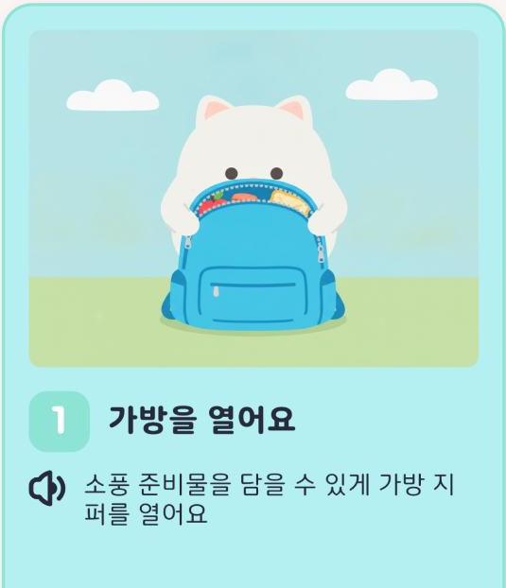
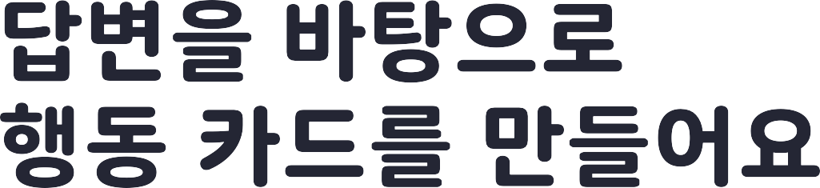
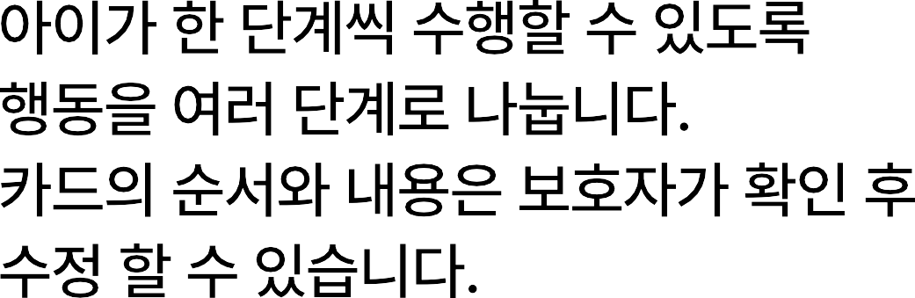

Slide 7
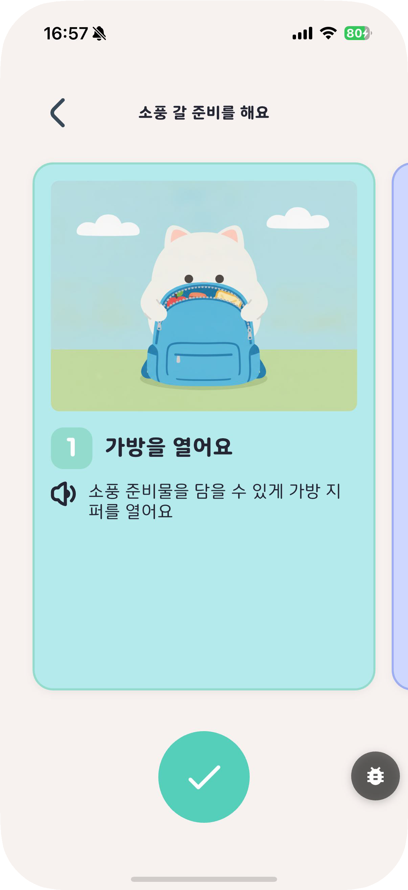
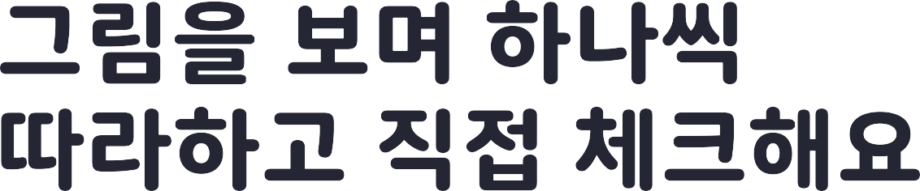

Slide 8
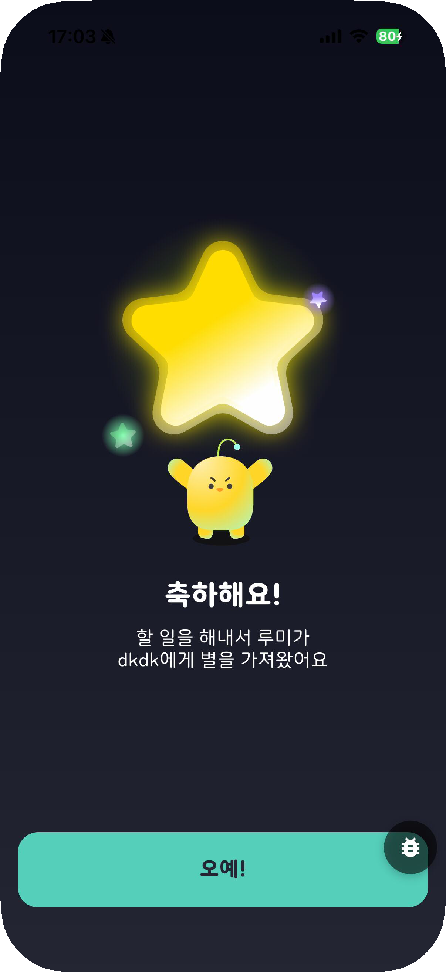
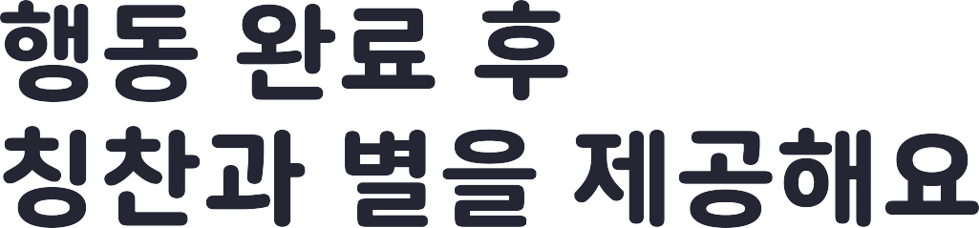
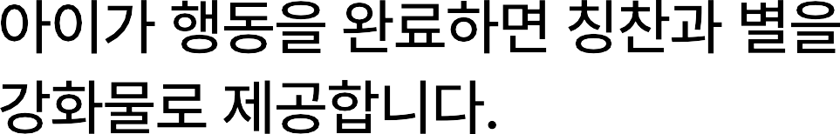

Slide 9
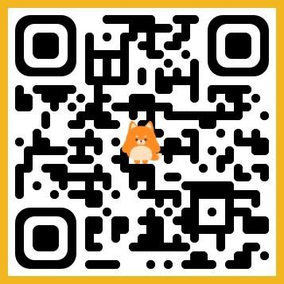

Slide 10
페인포인트 / 규모
얼마나 많은 사람의 문제인가
발달장애인 약 25만 명
그중 22.5%가 일상생활에 도움이 필요합니다. (보건복지부, 2021년 발달장애인 실태조사)
보호자의 68.8%가 부모
우울 점수 19.43 — 우울증 의심 기준선(16)을 넘습니다. (동일 조사)
"그래서 저희는 보호자에게 무언가를 더 시키지 않는 방향으로 설계했습니다."
온보딩은 네 단계를 넘지 않고, 보상 설정도 건너뛸 수 있습니다.
Notes:
숫자를 보여주고 끝내지 않는다. 그 숫자 때문에 우리가 무엇을 '하지 않았는지'로 잇는다.

Slide 11
타겟 정의
연령이 아니라 기능 수준으로
처음에는 7~12세 발달장애 아동을 대상으로 잡았습니다.
그런데 지적장애인의 중위연령은 33.8세입니다
절반 이상이 성인입니다. (보건복지부, 2024년 등록장애인 현황)
"생활연령과 발달연령은 다릅니다" — 서울 ABA연구소 자문
다시 정의한 대상
행동 카드의 시각정보와 순서를 이해할 수 있는 발달장애인
· 스마트폰을 어느 정도 사용할 수 있는가 · 그림·글씨를 이해할 수 있는가
· 행동의 순서를 이해할 수 있는가 · 이미 아는 행동을 상기할 수 있는가
Notes:
자문 → 통계 → 설계 변경이 한 장에 들어간다. 심사위원이 가장 좋아하는 구조.

Slide 12
국내·외 유사 사례
이미 있는 것과 없는 것
해외에는 AI로 시각 일정을 만들어주는 앱이 이미 있습니다.
Tiimo는 2025 App Store 올해의 앱이기도 합니다.
그런데 전부 영어권 서비스입니다
'비 오는 날 학교 갈 준비'라고 입력했을 때 우비·장화·여벌 양말을 떠올리지 못합니다.
주간보호센터·복지관이라는 말도 이해하지 못합니다.
비교
종이 그림카드·PECS → 상황마다 매번 새로 만들어야 함
Choiceworks·First Then → 카드를 사람이 직접 조합
Tiimo·HeyOtto·Glint (해외 AI) → 한국 생활 맥락 부재
토닥이 (2025 수상작) → 정해진 일정 표시, 만들어내는 앞단 없음
범용 LLM → 카드·이미지·수행 흐름·보호자 승인 없음
※ '세계 최초'라고 말하지 않습니다. 검색 한 번에 무너집니다.
Notes:
먼저 꺼내야 분석한 팀이 된다. 심사위원이 먼저 말하면 방어가 된다.

Slide 13
전문가 자문
받은 지적과 바꾼 것
서울 ABA연구소 한상민 소장님께 서비스 전반에 대한 자문을 받았습니다. (약 80분)
소견을 긍정적으로 검토해 현재 반영·수정 중입니다.
① "기분이 나쁘면 폰을 던지지, 속으로 다스리지 않는다"
→ 추천 일과에서 내면 조절 항목을 전부 제거하고, AI 생성 규칙에 반영했습니다.
② "아들이 회사에 다니는데 '학교에 가요'가 뜬다"
→ 성인 일과를 추가하고 대상 정의를 다시 세웠습니다.
③ "행동 단계만으로는 수행 동기가 생기지 않는다"
→ 보호자가 정한 보상을 수행 내내 보여주는 구조를 구현 중입니다.
④ "단계 수가 사용자마다 달라야 한다"
→ 행동 카드 개수 고정을 해제했습니다.
Notes:
우리만의 무기. 다른 팀은 중간심사에서 지적받고 최종에 반영한다. 우리는 이미 한 사이클 돌았다.

Slide 14
핵심 기술
한 문장을 행동 단계로
보호자가 매일 머릿속으로 하던 일을 AI가 대신합니다
"학교 갈 준비해" 한 마디에는 8단계가 숨어 있습니다.
옷 입기 → 가방 챙기기 → 준비물 확인 → 신발 신기 → 집 나서기 → 정류장 → 버스 → 도착
비 오는 날에는 우비·장화·여벌 양말이 더 붙습니다.
생활 맥락이 부족하면 AI가 먼저 묻습니다
"비 오는 날 평소와 다르게 챙겨야 하는 물건이 있나요?"
단계마다 같은 캐릭터가 등장하는 그림을 생성합니다
픽토그램·기호가 아니라, 아이가 고른 캐릭터가 모든 카드에 나옵니다.
Notes:
장애인 전문가 3명에게는 과제분석 자동화로, 시민평가단에게는 캐릭터 일관성으로 전달된다.

Slide 15
장애와 개발물의 연관성
행동중재 원리와의 대응
ABA 및 특수교육에서 활용되는 원리를 참고해 설계했습니다.
과제분석 (Task Analysis)
복잡한 행동을 수행 가능한 작은 단계로 나눈다 → AI가 한 문장을 행동 단계로 분해
연쇄 (Chaining)
나눈 단계를 순서대로 연결한다 → 카드를 차례대로 수행
강화 (Reinforcement)
행동 뒤의 결과가 그 행동을 늘린다 → 보호자가 정한 보상을 수행 중 상기
개별화
과제분석은 사람마다 다르다 → 보호자가 카드를 추가·삭제·수정
※ 치료 앱이라고 표현하지 않습니다. 원리를 참고한 일상생활 자립 지원 서비스입니다.
Notes:
심사위원 5명 중 3명이 장애인 전문가. 이 한 장이 '현장을 아는 팀'이라는 신호가 된다.

Slide 16
상용화 전략
현장이 권하는 도구로
스토어에 올리는 것은 유통이 아닙니다
보호자가 '행동 카드 앱'을 검색해서 찾을 확률은 낮습니다. 무엇을 검색해야 할지도 모릅니다.
확산 경로
① 전문기관 검증 (서울 ABA연구소 — 진행 중)
② 현장 기관 보급 — 복지관·주간보호센터·특수학급·직업재활시설
③ 보호자 확산 — 지도자가 권하는 경로
수익 모델
일반 : 보호자에게 직접 과금하지 않습니다. 기본 기능 무료
기업·기관 : 이용자 단위 라이선스 — 장애인 고용기업·복지관·센터
구독 부가 : AI 이미지 재생성, 사용자 모습을 반영한 개인화 시각자료, 다자녀 관리
공공 : 지자체 사업 편입 · 발달재활서비스 바우처 연계 검토
기관에 파는 것은 '좋은 앱'이 아니라 '지도자의 시간'입니다
지금은 지도자가 이용자마다 카드를 손으로 만들고, 상황이 바뀌면 처음부터 다시 만듭니다.
Notes:
장애인 고용기업은 작업 순서·안전 수칙 전달에 그대로 쓸 수 있다. 토닥이도 브라보비버와 협력했다.

Slide 17
리스크 해결방안
예상되는 문제와 대응
AI가 만든 카드가 그 사람에게 맞지 않을 수 있다
→ 보호자 승인 게이트. AI 결과는 정답이 아니라 초안으로 다룹니다.
보호자 입력 부담이 이탈로 이어진다
→ 온보딩 4단계 고정, 보상 설정 건너뛰기, 최근 사용 항목 재사용
AI 생성 비용
→ 지난 일과 재사용(다시 하기)으로 재호출을 줄이고 이미지를 다시 쓰지 않습니다.
통신이 불안정한 환경
→ 사용자 화면은 오프라인 우선. 네트워크와 무관하게 즉시 반응합니다.
개인정보
→ 진단명·장애유형을 수집하지 않고, 입력 원문을 보관하지 않습니다.
글을 읽지 못하는 사용자
→ 그림과 음성으로 안내하고, 보상도 그림으로 표시합니다.
Notes:
필수 항목. 문제를 아는 팀으로 보이는 장이다.

Slide 18
기대효과
무엇이 달라지는가
보호자
매일 아침 반복하던 설명을 앱이 대신합니다. 카드를 손으로 만들지 않아도 됩니다.
사용자
다음에 무엇을 하는지, 다 하면 무엇이 있는지 스스로 확인하며 일과를 이어갑니다.
기관·지도자
이용자별 과제분석을 매번 새로 만들지 않고, 수행률을 기록으로 남깁니다.
그리고
이 방식이 도움이 되는 사람은 발달장애인만이 아닙니다.
경계선 지능, ADHD, 학습장애처럼 순서 유지와 실행 기능에 어려움이 있는 경우에도
같은 구조가 쓰일 수 있습니다.
※ 국내 법률상 발달장애인은 지적장애·자폐성장애를 말합니다. 범주를 구분해 표현합니다.
Notes:
확장은 여기서 한 줄로만. 앞세우면 문제 정의가 흐려진다.

Slide 19
현재 고민하는 것
심사위원께 여쭙고 싶은 것
중간심사는 점수를 받는 자리가 아니라 방향을 확인하는 자리라고 생각합니다.
저희가 지금 답을 정하지 못한 것들을 말씀드립니다.
① 보호자의 수정 부담과 AI 정확도 사이의 균형
AI가 더 많이 맞히려면 더 많이 물어야 하고, 그러면 보호자가 떠납니다.
② 성인 사용자를 위한 화면 톤
캐릭터와 반말을 유지할지, 유형을 나눌지 정하지 못했습니다.
③ 실증에서 무엇을 봐야 의미가 있는지
수행률만으로 충분한지, 다른 지표가 필요한지 조언을 구하고 싶습니다.
Notes:
우리가 원하는 주제로 피드백을 유도하는 장. 토닥이가 중간심사 지적을 반영해 수상했다.

